Slide 1
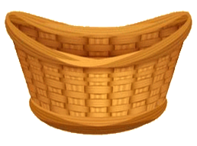
Opakujeme s
násobky čísel
3
4
5
6
7
8
9

Slide 2
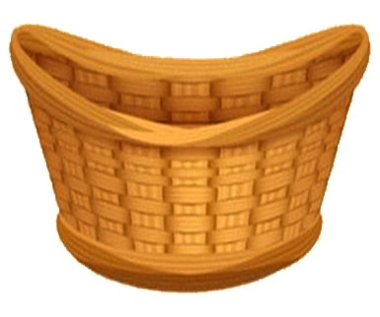
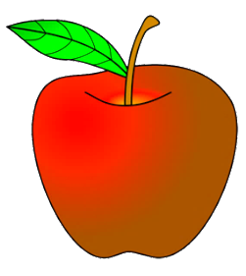
Klikaj na násobky čísla
6
36
42
46
54
28
12
48
56
24
18
60
22

Slide 3
Klikaj na násobky čísla
3
26
6
15
9
12
28
16
23
21
18
30
24

Slide 4
Klikaj na násobky čísla
8
54
48
32
63
30
56
46
64
80
16
40
24

Slide 5
Klikaj na násobky čísla
4
20
8
26
36
34
12
28
18
24
16
40
22

Slide 6
Klikaj na násobky čísla
9
56
81
54
9
72
28
16
23
45
18
36
27

Slide 7
Klikaj na násobky čísla
7
63
14
26
56
34
35
49
18
28
42
70
22

Slide 8
Klikaj na násobky čísla
5
32
15
35
23
18
30
46
10
40
25
50
20

Slide 9
Obrázky: internet - mix

